Slide 1
Practicing insert, update, delete

Slide 2
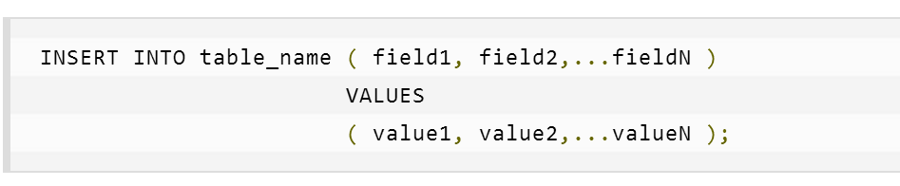

Slide 3
root@host# mysql -u root -p password;
Enter password:*******
mysql> use RUNOOB;
Database changed
mysql> INSERT INTO runoob_tbl
-> (runoob_title, runoob_author, submission_date)
-> VALUES
-> ("学习 PHP", “MySQL", NOW());
mysql> INSERT INTO runoob_tbl
-> (runoob_title, runoob_author, submission_date)
-> VALUES
-> ("JAVA 教程", "RUNOOB.COM", '2018-05-06');

Slide 4
2向原表中字段中插入多条记录的方法一。
语法：insert into +表名（表中的字段，，）values（字段所对应的记录，，)(字段所对应的记录);
mysql> insert into joke (gid,name)values(0,"joker"),(1,"jhj");
Query OK, 2 rows affected (0.14 sec)

Slide 5
3向原表中字段中插入多条记录的方法二。
语法：insert into+表名 select v1,v2 union all
select v1,v2;
mysql> insert into book select "abc","bdd" union all
-> select "add","dsf";

Slide 6
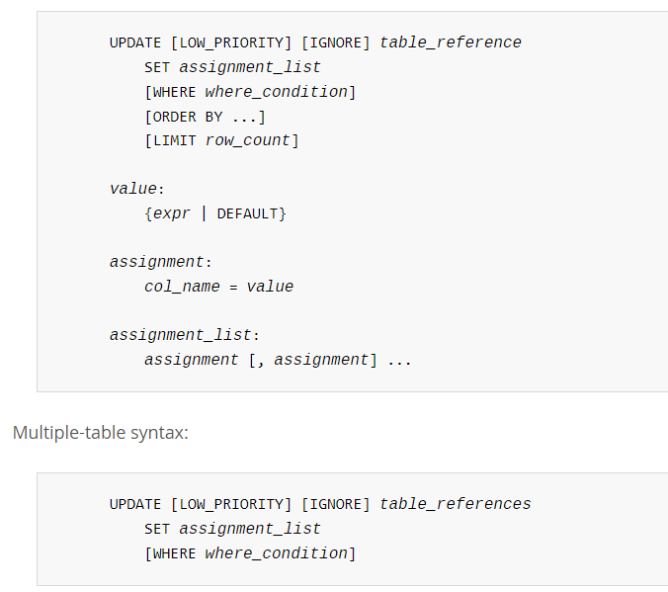
UPDATE语句

Slide 7
UPDATE语法可以用新值更新原有表行中的各列。
SET子句指示要修改哪些列和要给予哪些值。WHERE子句指定应更新哪些行。 如果没有WHERE子句，则更新所有的行。如果指定了ORDER BY子句，则按照被指定的顺序对行进行更新。 LIMIT子句用于给定一个限值，限制可以被更新的行的数目。
UPDATE语句支持以下修饰符：
1，如果您使用LOW_PRIORITY关键词，则UPDATE的执行被延迟了，直到没有其它的客户端从表中读取为止。
2，如果您使用IGNORE关键词，则即使在更新过程中出现错误，更新语句也不会中断。 如果出现了重复关键字冲突，则这些行不会被更新。如果列被更新后，新值会导致数据转化错误，则这些行被更新为最接近的合法的值。
如果您在一个表达式中通过tbl_name访问一列，则UPDATE使用列中的当前值。

Slide 8
UPDATE t1 SET col1 = col1 + 1;
The second assignment in the following statement sets col2 to the current (updated) col1 value, not the original col1 value. The result is that col1 and col2 have the same value. This behavior differs from standard SQL.
UPDATE t1 SET col1 = col1 + 1, col2 = col1;

Slide 9
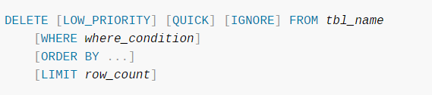
Delete

Slide 10
Delete
在MySQL中有两种方法可以删除数据，一种是DELETE语句，另一种是TRUNCATE TABLE语句。DELETE语句可以通过WHERE对要删除的记录进行选择。而使用TRUNCATE TABLE将删除表中的所有记录。
如果要清空表中的所有记录，可以使用下面的两种方法：
DELETE FROM table1 TRUNCATE TABLE table1
如果要删除表中的部分记录，只能使用DELETE语句。
DELETE FROM table1 WHERE ...;
如果DELETE不加WHERE子句，那么它和TRUNCATE TABLE是一样的，但它们有一点不同，那就是DELETE可以返回被删除的记录数，而TRUNCATE TABLE返回的是0。

Slide 11
DELETE和TRUNCATE TABLE的最大区别是DELETE可以通过WHERE语句选择要删除的记录。但执行得速度不快。而且还可以返回被删除的记录数。而TRUNCATE TABLE无法删除指定的记录，而且不能返回被删除的记录。但它执行得非常快。
和标准的SQL语句不同，DELETE支持ORDER BY和LIMIT子句，通过这两个子句，我们可以更好地控制要删除的记录。如当我们只想删除WHERE子句过滤出来的记录的一部分，可以使用LIMIB，如果要删除后几条记录，可以通过ORDER BY和LIMIT配合使用。假设我们要删除users表中name等于"Mike"的前6条记录。可以使用如下的DELETE语句：
DELETE FROM users WHERE name = 'Mike' LIMIT 6;
一般MySQL并不确定删除的这6条记录是哪6条，为了更保险，我们可以使用ORDER BY对记录进行排序。
DELETE FROM users WHERE name = 'Mike' ORDER BY id DESC LIMIT 6;

Slide 12
Practice using of insert, update and delete.

